Slide 1

Thành Viên Tổ 1
Kim Ngân
Phương Du
Thảo Như
Cao Nguyên
Bảo Trâm
Đình Toản
Phương Anh
Hồng Nhi
Gia Huyên
Tâm Nhi

Slide 2
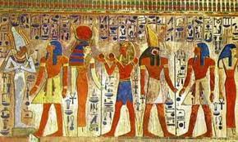
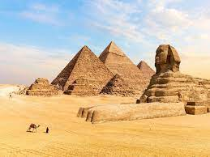
I:Văn minh và Ai Cập Cổ Đại

Slide 3
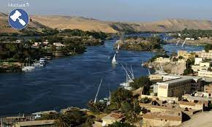
1/ Cơ sở hình thành
Điều kiện tự nhiên: Nền văn minh Ai Cập Cổ Đại được hình thành và phát triển gắn liền với sông Nin ở Châu Phi .
Dân cư và xã hội:
+ khoảng 3000 năm TCN những người từ Châu Phi, Pa-le-xtin và Xiu đã đến định cư ở lưu vực sông Nin.
+ Xã hội chia năm tầng lớp.

Slide 4
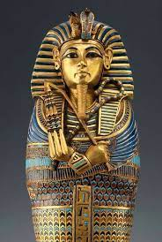
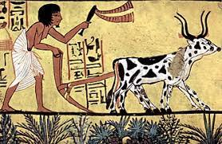
- Chính trị: Khoảng 3200 TCN Nhà nước Ai Cập ra đời. Đứng đầu là Pha-ra ông nắm mọi quyền hành.
- Kinh tế: Nông nghiệp và chăn nuôi là ngành kinh tế cơ bản của Ai Cập Cổ Đại. Hoạt động buôn bán cũng phát triển

Slide 5
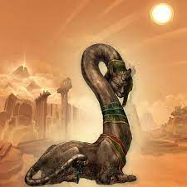
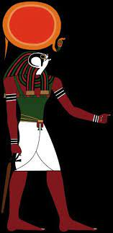
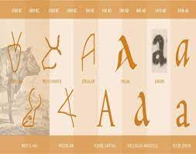
2/ Thành tựu cơ bản
Chữ viết : Khoảng 3000 năm TCN người Ai Cập đã sáng tạo chữ tượng hình. Sau đó người phê- ni-xi đã sang tạo ra bảng chữ cái bây giờ.
- Tín ngưỡng tôn giáo: Họ tôn thờ, sung bái rất nhiều vị thần như Thần Mặt Trời, Thần Rắn …

Slide 6
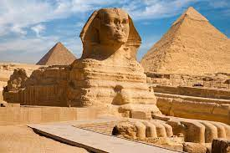
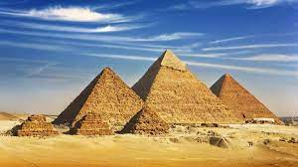
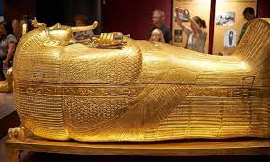
Kiến trúc và điêu khắc:
Các công trình kiến trúc và điêu khắc nổi tiếng như Kim Tự Tháp, Tượng Nhân Sư, nắp quan tài bằng vàng của Tu-tan-kha-mun.

Slide 7
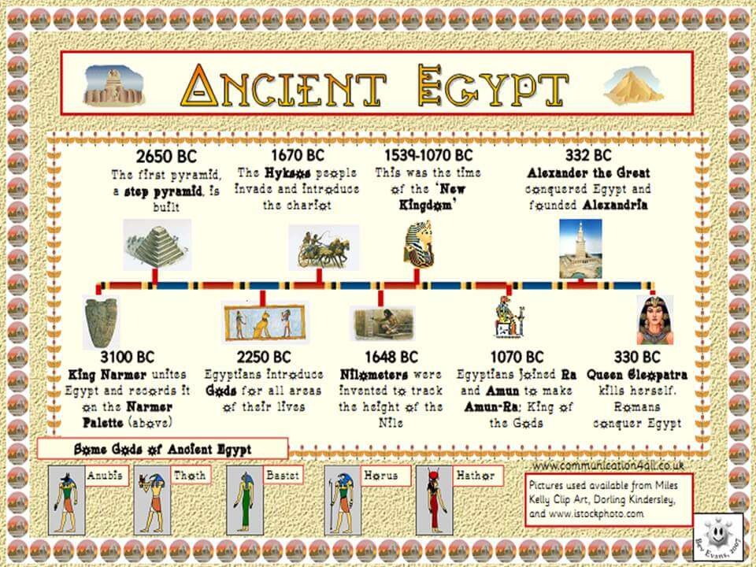
- Khoan học kĩ thuật: Những đóng góp vĩ đại của Ai Cập Cổ Đại về khoa học kĩ thuật là đã tạo ra lịch, các phép tính cộng trừ, tính diện tích, sử dụng kiến thức để giải và trong kĩ thuật ướp xác.

Slide 8

XIN CHÂN THÀNH CẢM ƠN CÔ VÀ CÁC BẠN ĐÃ LẮNG NGHE

